Slide 1
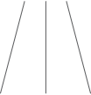
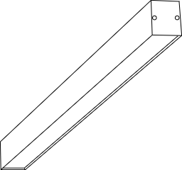





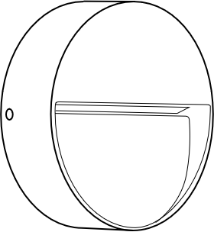
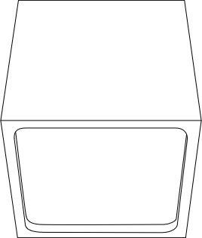
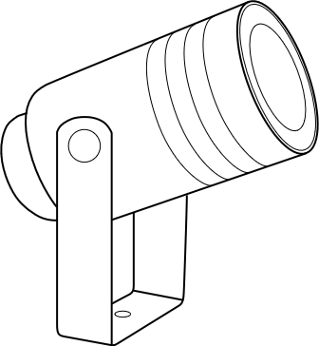

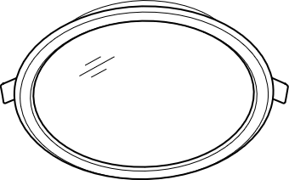
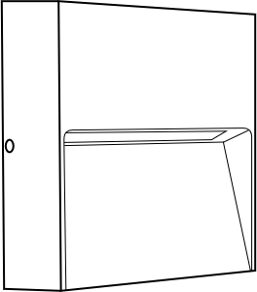
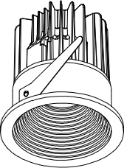
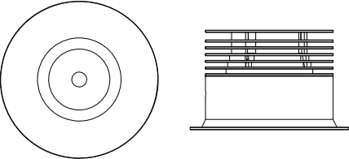
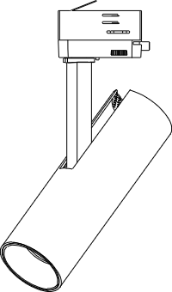
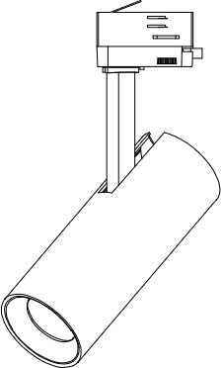
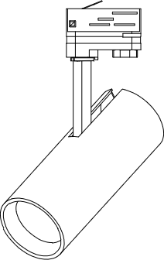
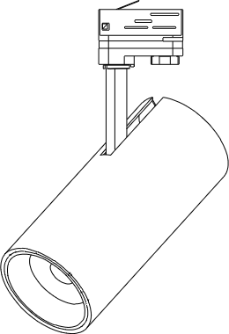
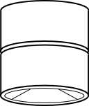
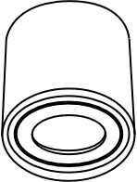
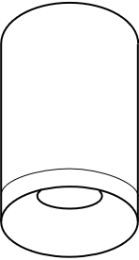


Slide 2
Základná Prezentácia - Obsah
DALI stmievanie
DALI 2 Tunable white DT8
DALI/Push-Touch stmievanie
0-10V/1-10V stmievanie
Trailimg edge/Leadig edge – fázove stmievanie
RF Ovládanie
Casambi bluetooth stmievanie
ZigBee 3.0
Základné rozdelenie a zapojenie LED driverov – transformátorov
Výpočet príkonu transformátorov

Slide 3

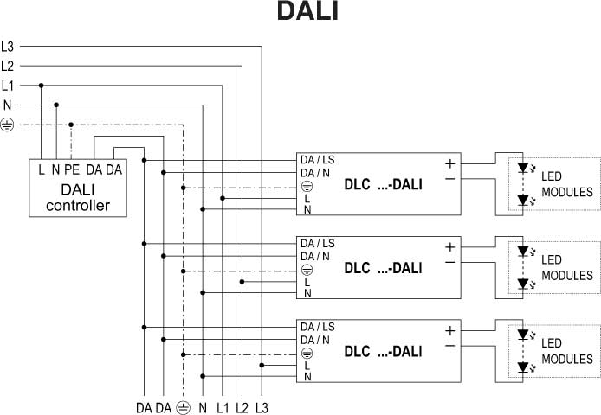
DALI stmievanie
DALI stmievanie
Výhody: Neobmedzené možnosti nastavenia systému.
Nevýhody: Vysoké vstupne náklady. Nemožmosť integrácie už do existujúcej inštalácie

Slide 4


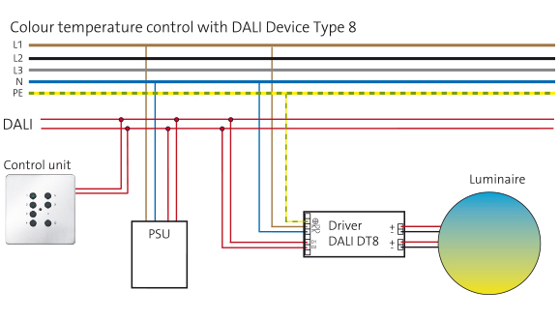

DALI-2 DT8 Tunable White
DALI-2 Tunable white stmievanie
Výhody: Možnosť meniť teplotu svetla. Obsadenie jednej DALI adresy. Neobmedzené možnosti nastavenia systému.
Nevýhody: Vysoké vstupné náklady DALI inštalácií. Nemožmosť integrácie už do existujúcej inštalácie.

Slide 5
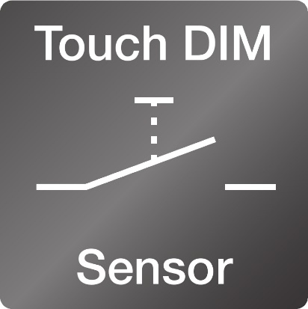
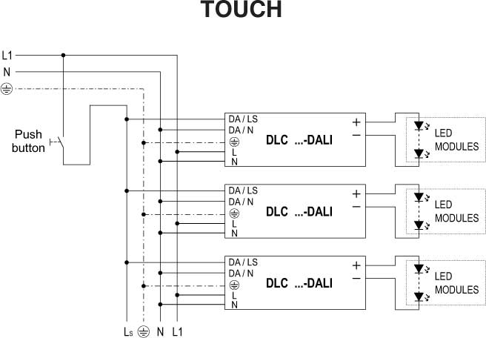
Tlačítkové stmievanie
Tlačítkové stmievanie
Výhody: Jednoduchosť a nízka cena. Zapojenie na tri vodiče cez obyčajné tlačítko.
Nevýhody: Bez možnosti nastavenia inteligencie. Riziko asynchronizácie jednotlivých svietidiel/drivrov.
Obmedzenie počtu svietidiel na jedno tlačítko. Obmedzenie dĺžky kábla.

Slide 6
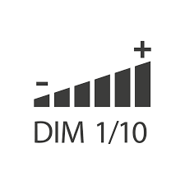
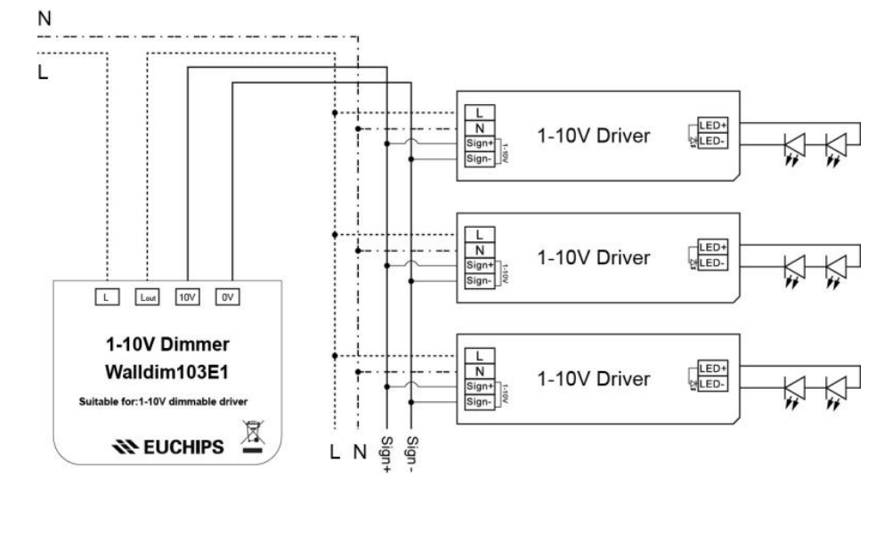
1-10V stmievanie
1-10V stmievanie
Výhody: Nízka cena
Nevýhody: Technológia na ústupe, riziko rušenia. Potrebné 4 vodiče.

Slide 7

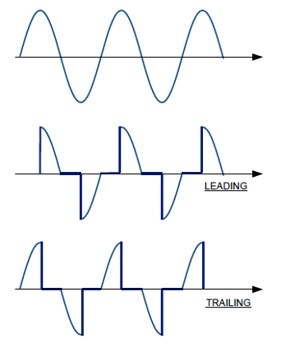
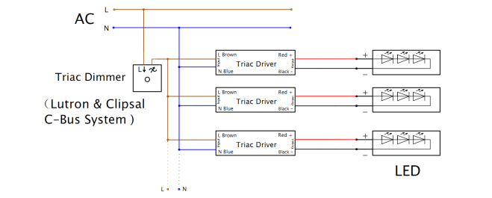
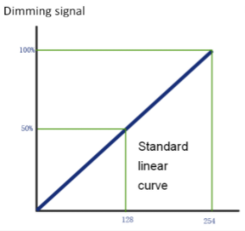
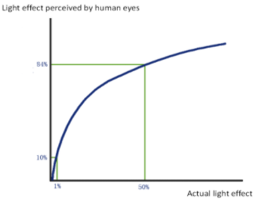
Fázové stmievanie
Leading & Trailing-edge dimming LC
Fázové stmievanie
Výhody: Jednoduchosť, potrebné 2 vodiče
Nevýhody: Nižšia kompatibilita stmievačov, vysoká cena stmievačov, nízky výkon stmievania, nelineárne stmievanie.

Slide 8

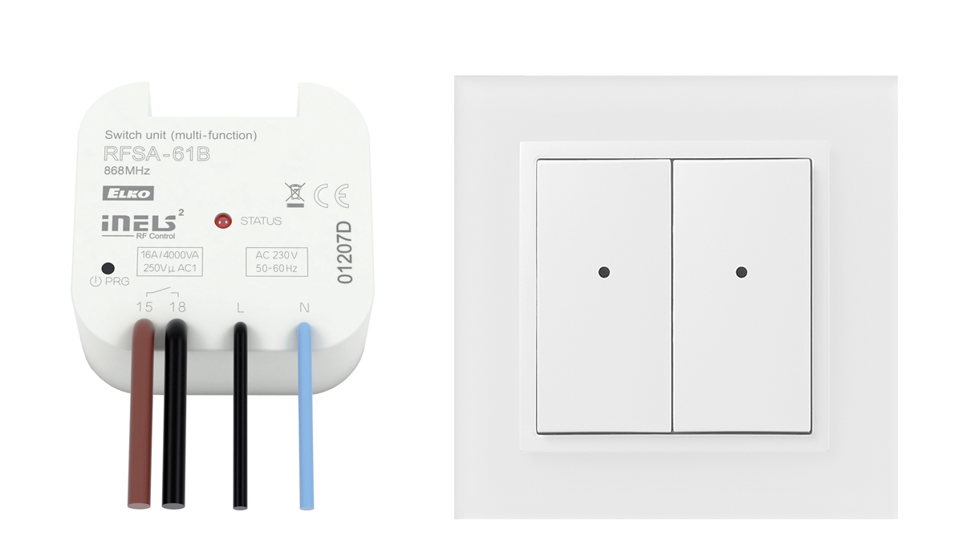
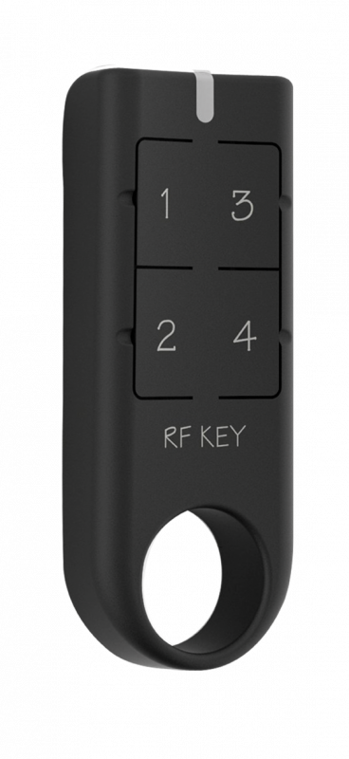
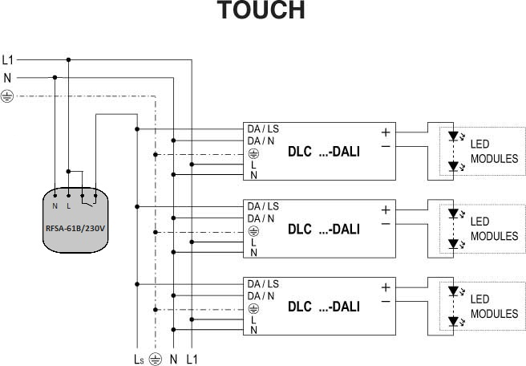
RF Ovládanie
RF Ovládanie
ELKO EP 868 MHz
Výhody: Nízka cena, jednoduchosť, potrebné 2 vodiče, dosah 100m, možnosť spárovať viac vysielačov, zapojenie na DALI/PUSH drivre,
yysielač možno nalepiť na stenu.
Nevýhody: Riziko asynchronizácie jednotlivých svietidiel/drivrov.

Slide 9


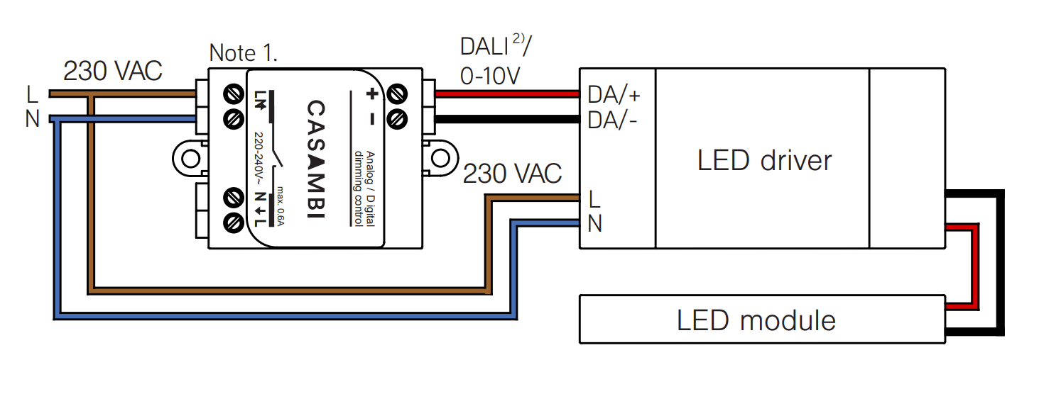
CASAMBI Bluetooth
CASAMBI Bluetooh
Výhody:
jednoduchosť, potrebné 2 vodiče, malé rozmery.
Možnosť ovládať priamo cez aplikáciu v MT.
Nevýhody:
Slabý dosah, vysoká cena, málo dostupných vypínačov.

Slide 10
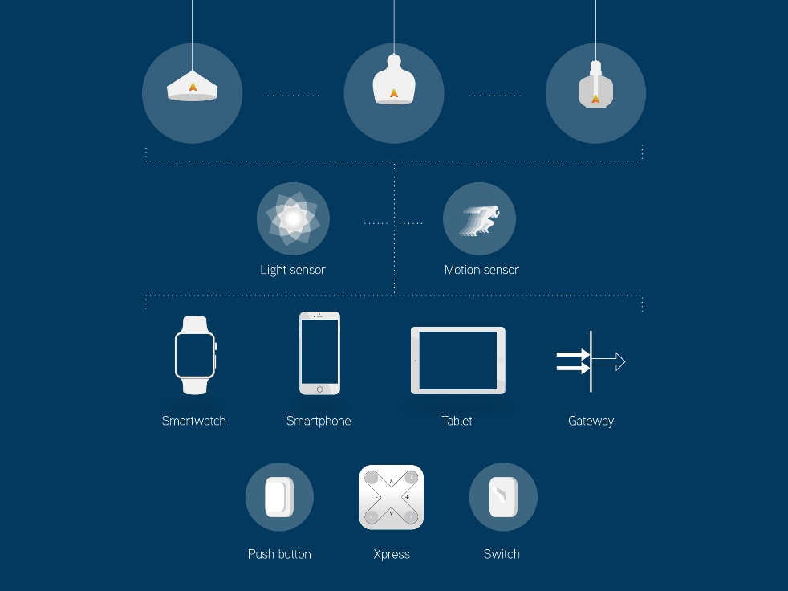
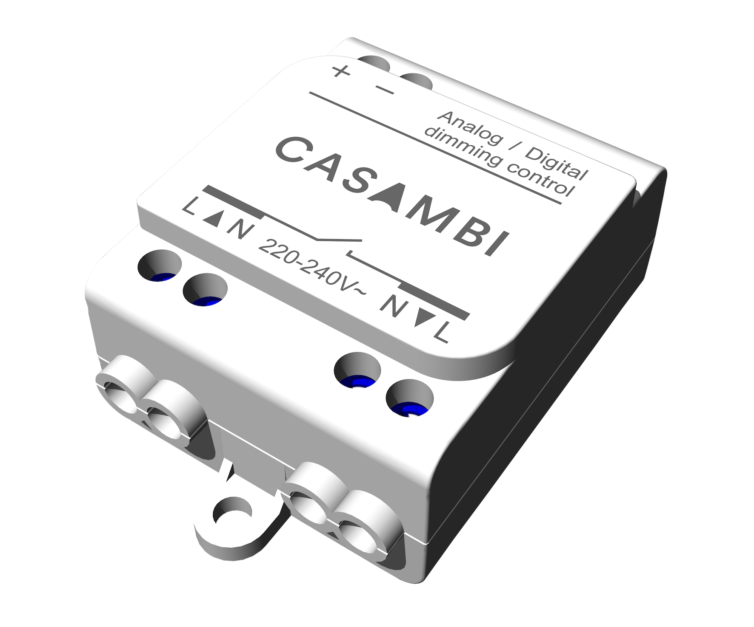
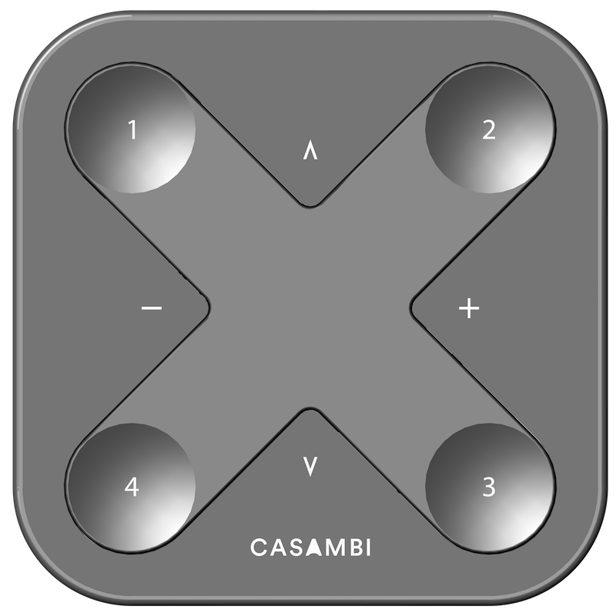
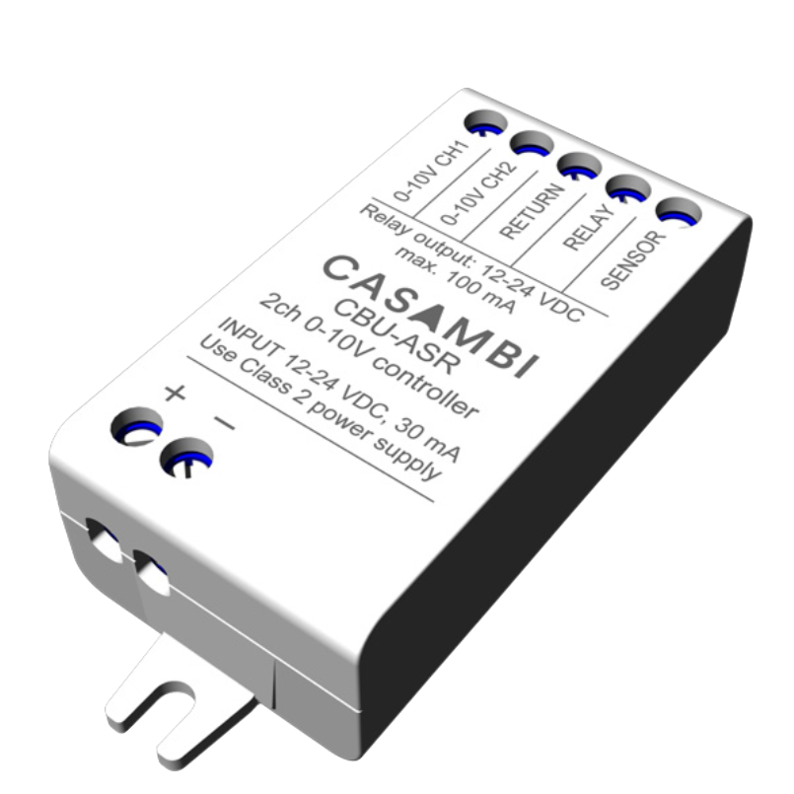
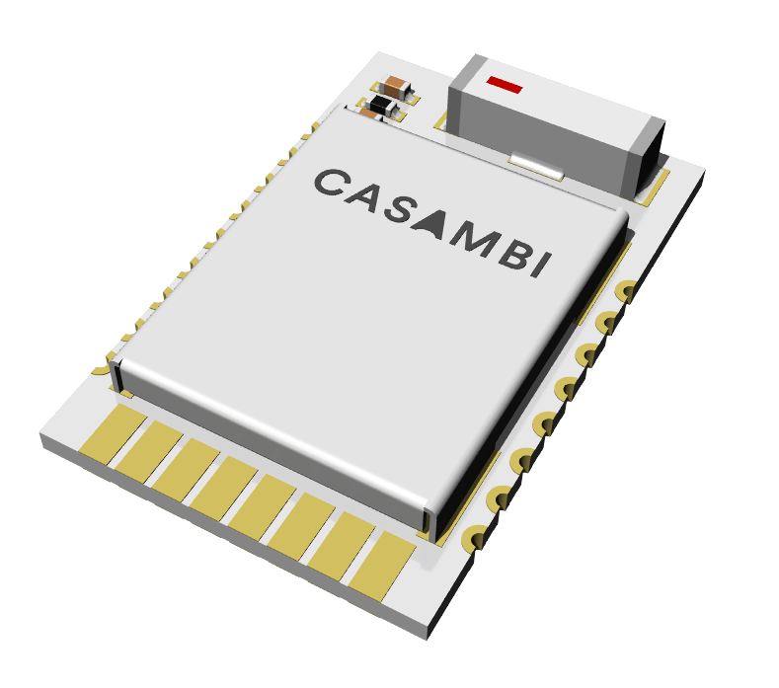
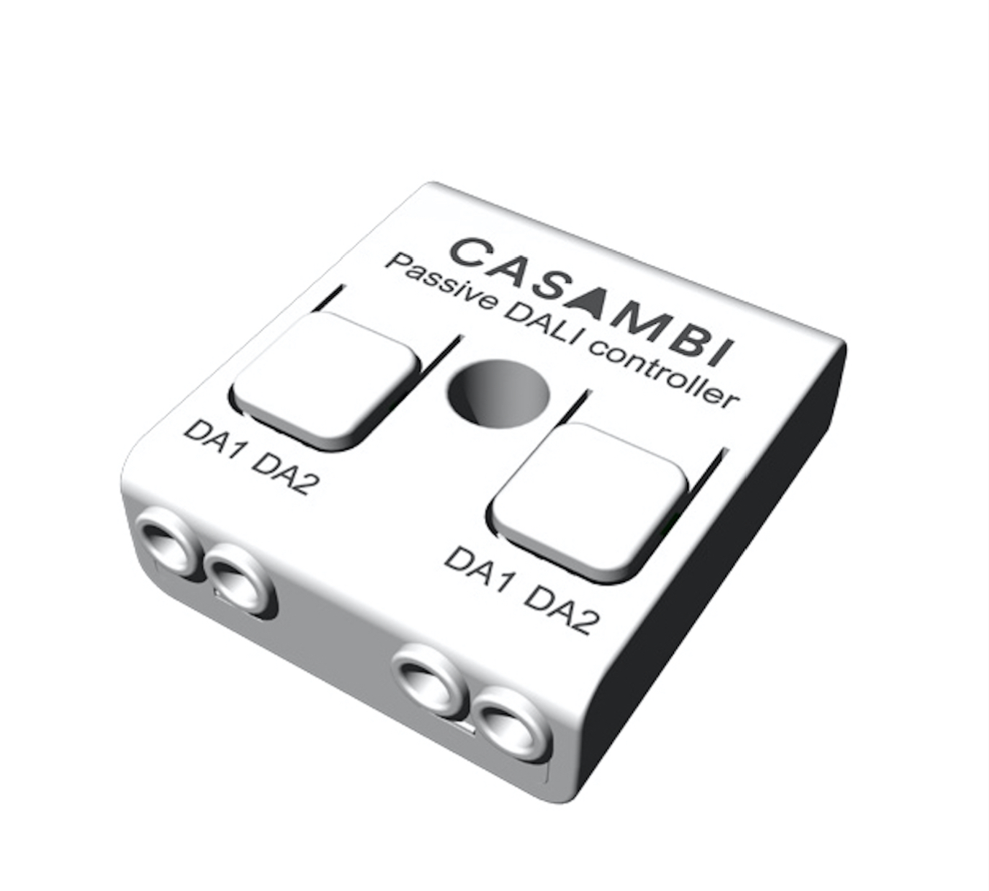
CASAMBI Bluetooth

Slide 11

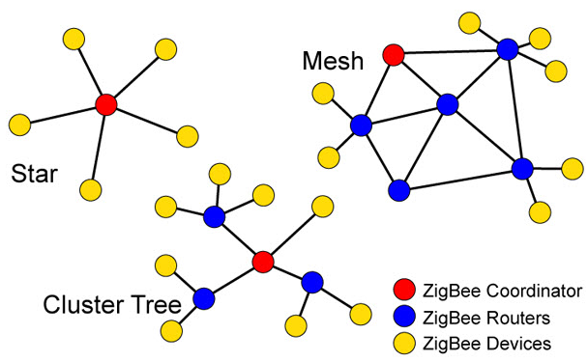
ZigBee 3.0
ZigBee ako štandard je založený na rádiových vlnách 2,4GHz, špecifikácia funguje od roku 2003. ZigBee prepája jednotlivé prístroje v chytrej domácnosti a hrá zásadnú úlohu vo svete Internetu. Vrámci šifrovanej komunikácie dokáže prepojiť zariadenie rôzných výrobcov pri zachovaní ich vzájomnej kompatibility a pohodlného ovládania. Jeho nízka spotreba energie obmedzuje priame prenosové vzdialenosti na 10 až 100 metrov alebo vo vnútri budovy s dosahom od 10 do 35m. Pomocou ZigBee je možné svietidlá stmievať alebo meniť teplotu svetla.
spoľahlivá a bezpečná bezdrôtová komunikácia
kooperácia zariadení medzi značkami, kompatibilitu povoľujú samotní výrobcovia, nie tretia strana
ľahká inštalácia vlastnými silami
minimálna spotreba elektrickej energie
ovládateľnosť aj na diaľku cez internet
veľké množstvo dostupných zariadení
nízke počiatočné náklady a ľahká rozšíriteľnosť
vyžaduje len riadiacu jednotku a ovládače.

Slide 12
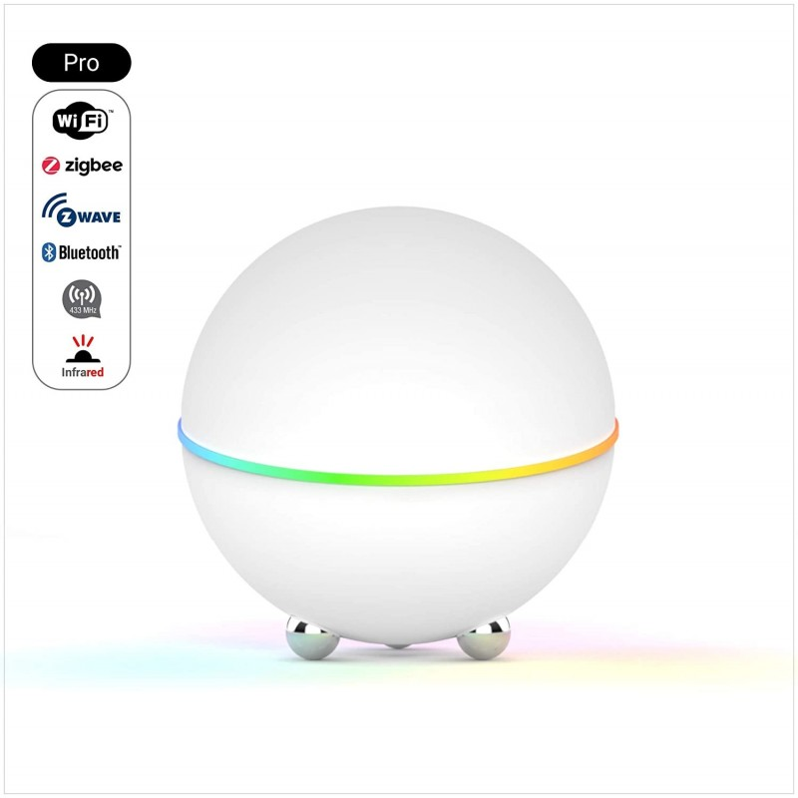
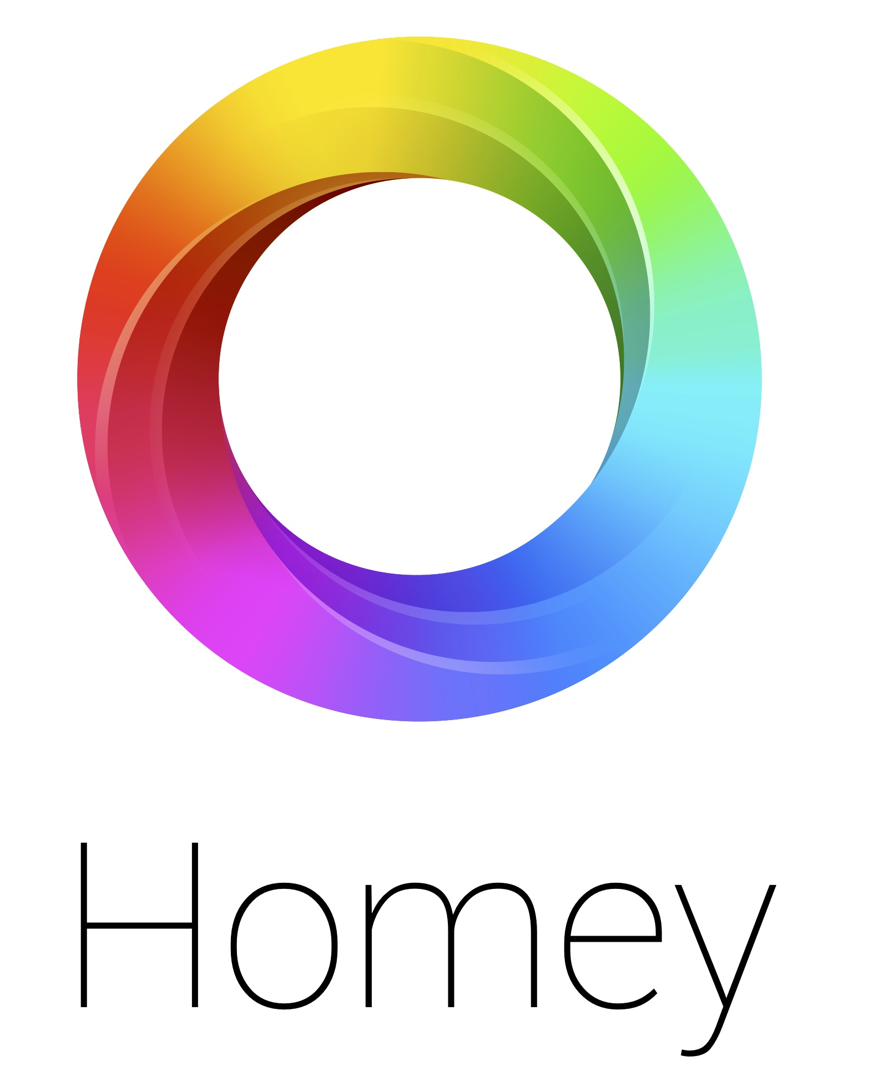

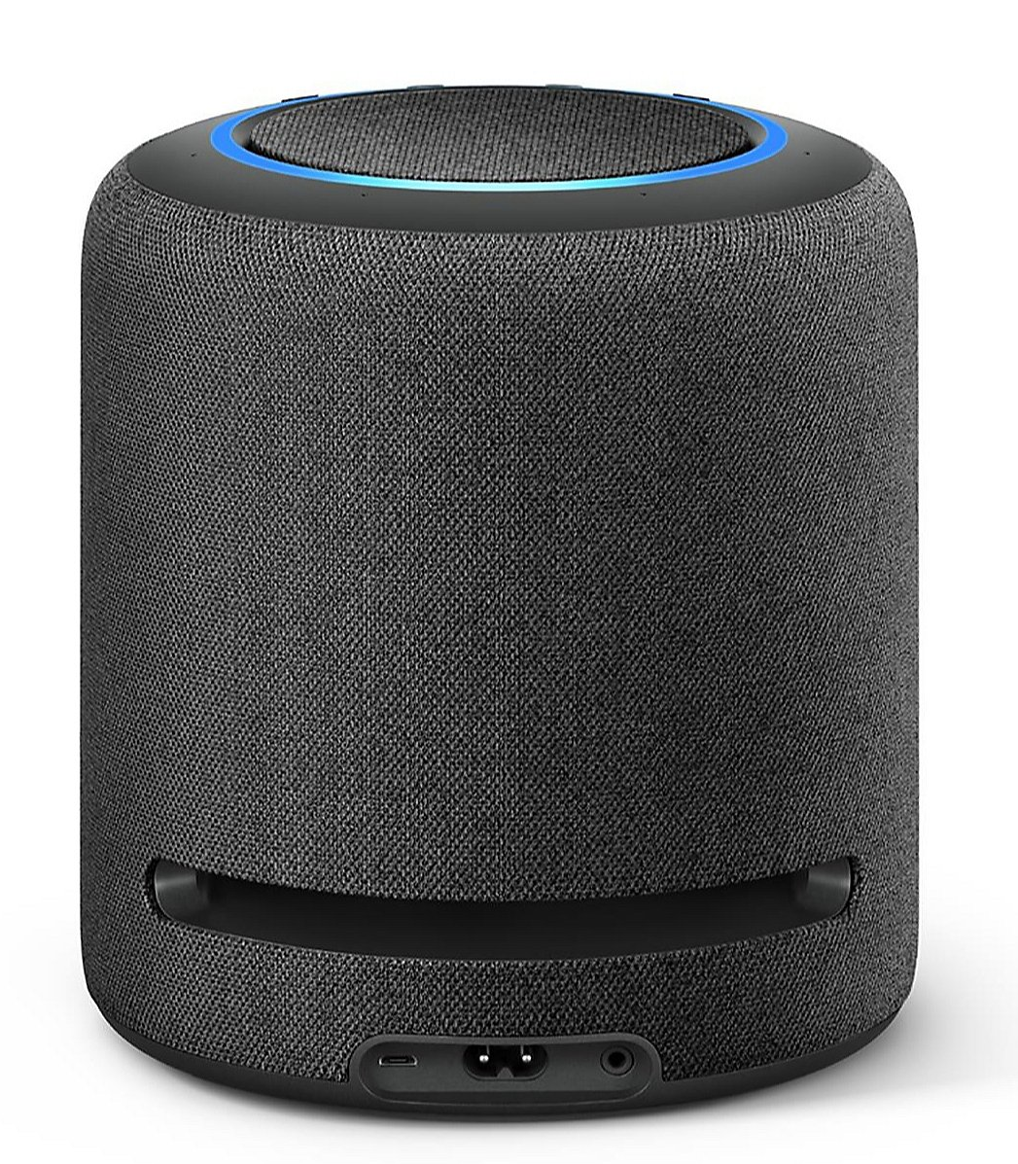
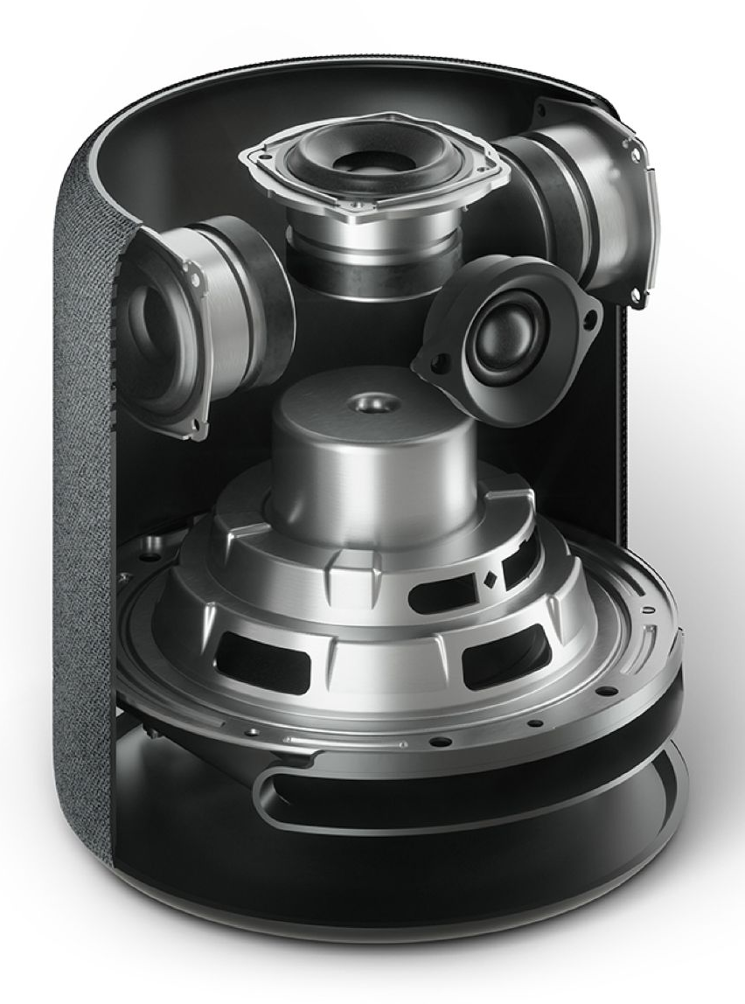

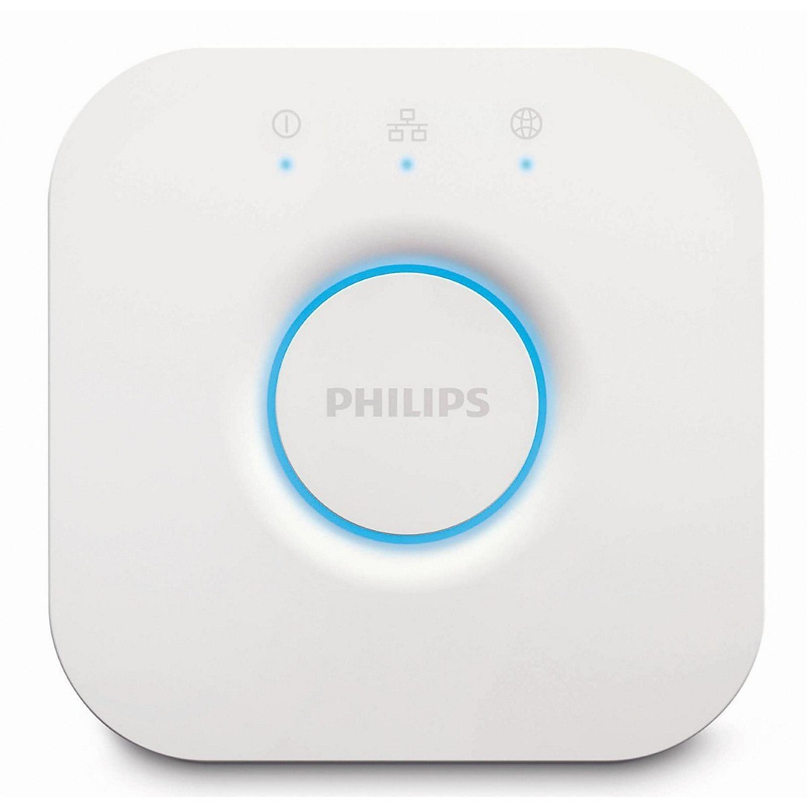
ZigBee 3.0
ZigBee HUB a hlasový asistenti.
Centrálna jednotka slúžiaca na ovládanie systému inteligentnej domácnosti, pripojenie pomocou Bluetooth, Z-Wave, ZigBee a WiFi 2.4 GHz, komunikácia cez Apple HomeKit, Google Assistant a Amazon Alexa, kompatibilná s Android a iOS, cena od 310€
Hlasový asistent Amazon Alexa, podporované OS: Android a iOS, pásma ZigBee a WiFi 2.4 GHz a 5 GHz, slúži na ovládanie smart domácnosti a prehrávanie hudby, 3" basový reproduktor a 0.8" výškový reproduktor, mikrofóny na snímanie okolitého zvuku. Cena od 120€
PHILIPS HUE Bridge – hlavný ovládací prvok, komunikácia protokolom ZigBee, Môžete prepojiť až 50 svetiel a 10 ovládačov z rady Hue. Otvorí sa Vám nespočetné množstvo funkcii, ako sú napríklad časovač, svetelné scény pre každú miestnosť, upozornenie na maily alebo správy, budík a mnoho ďalších funkcii vďaka veľkému počtu mobilných aplikácii pre Hue systém, kompatibilný so systémami Amazon Alexa a Apple Homekit. Cena od 60€

Slide 13

















ZigBee 3.0
Výrobcovia ZigBee vypínačov –Za pomoci Hubu je možné párovať k svietidlám vypínače rôznych výrobcov. Ich kompatibilitu si viete overiť priamo v hube alebo na stránkach výrobcov konkrétneho hubu.
PHULIPS Hue :
Amazon alexa echo:

Slide 14
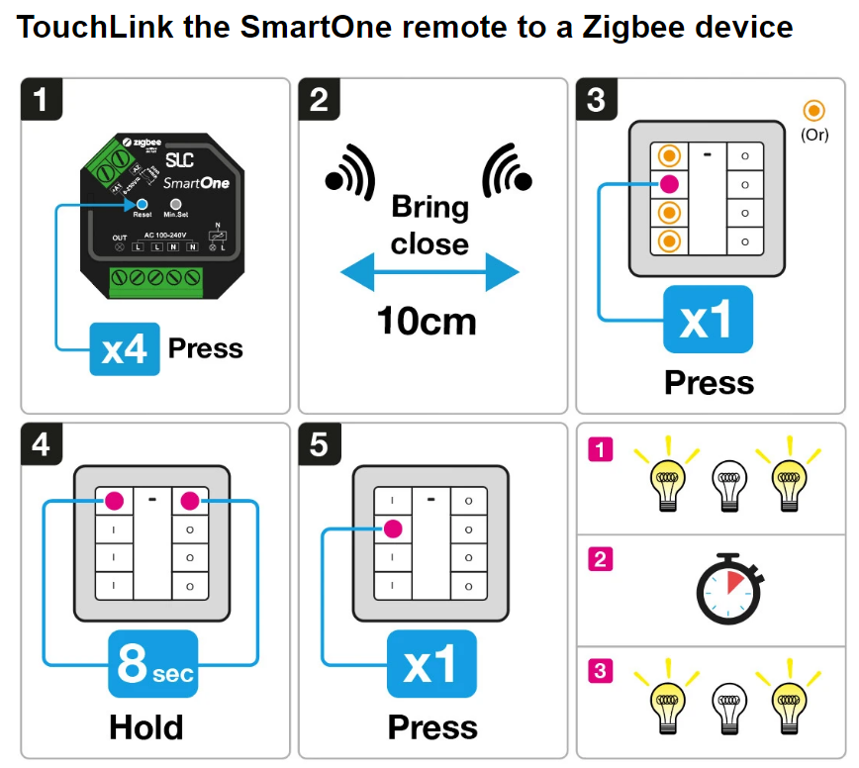
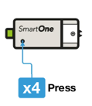
ZigBee 3.0
ZigBee Touchlink –Tato funkcia umožnuje párovať diaľkové ovládanie priamo so svietidlom bez nutnosti použiť ROUTER alebo HUB.
So svietidlom je možné vyparovať len jedno diaľkové ovládanie.
Na jedno diaľkové ovládanie je možné párovať až 30 svietidiel.
Dosah dialkového ovládania je až 30m v interiéri.
Párovanie diaľkového ovládania SR-ZG9001K8-DIM
1. Nastavte zariadenie Zigbee na režim párovania TouchLink 4x krátko stlačte
programovacie tlačítko.
2. Dajte diaľkový ovládač a zariadenie Zigbee do vzdialenosti 10 cm.
3. Krátko stlačte tlačidlo ON na diaľkovom ovládaní pre kanál, ktorý chcete spárovať so zariadením.
4. Potom podržte tlačidlo VYPNUTÉ a ZAPNUTÉ na prvom kanáli, až kým nezačne svietiť zelené svetlo.
5. Stlačením rovnakého tlačidla ako v kroku 3 aktivujete funkciu TouchLink. (Zelené svetlo bude rýchlo blikať, čo signalizuje úspech.
6. Svetlá budú blikať čím sa potvrdí párovanie.

Slide 15
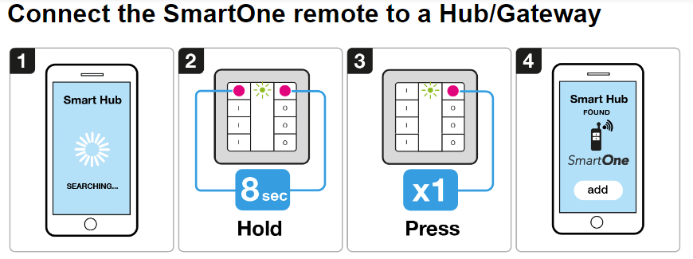
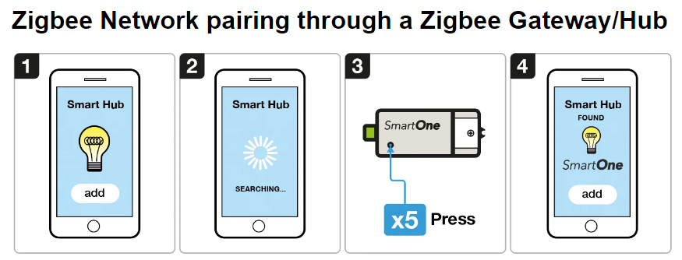

ZigBee 3.0
Párovanie s Hubom/Routrom–Tato funkcia umožnuje párovať svietidlo alebo diaľkové ovládanie s Hubom/Routrom. Pomocou Hubu je možné svietidla ovládať cez aplikáciu v smart telefóne. V pripade hlasového asistenta je možné ovládať svietidlá aj hlasom. Pomocou Hubu je možné takto párovať 20 diaľkových ovládaní k jednému svietidlu.
Párovanie diaľkového ovládania SR-ZG9001K8-DIM s Hubom v sieti.
1. Vyberte, pridať nové zariadenie z kompatibilného rozhrania Zigbee Hub, a začnite hľadať nové zariadenia Zigbee v sieti.
2. Podržte stlačené tlačidlo ZAPNUTÉ aj VYPNUTÉ najmenej 8 sekúnd, kým zelené svetlo ostane svietiť.
3. Stlačením tlačidla VYPNUTÉ na diaľkovom ovládaní spustíte režim párovania.
4. Váš Hub našiel diaľkové ovládanie.
Párovanie svietidla s Hubom v sieti.
1. Vyberte si pridanie nového svietidla v Zigbee Hube.
2. Váš HUB teraz hľadá nové zariadenia Zigbee v sieti.
3. Stlačte 4-krát programovacie tlačidlo na príjmači.
4. Zariadenie/svietidlo sa objaví vo vašom Hube a následne vypínač priraďte k svietidlu.

Slide 16
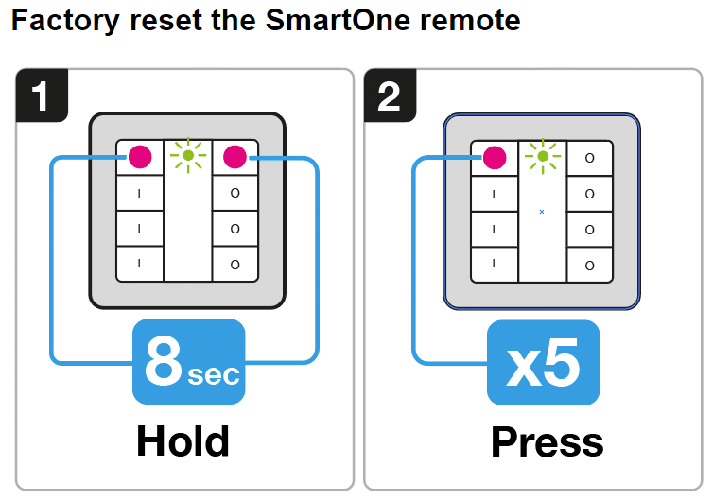
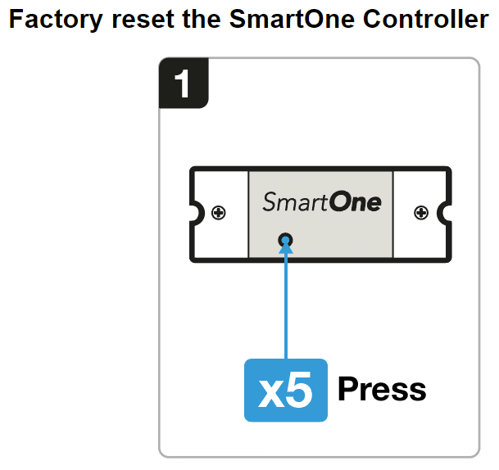
ZigBee 3.0
Reset diaľkového ovládania a svietidla.
V prípade že chcete zrušiť párovanie alebo sa vám nedarí spárovať svietidlo s vysielačom prípadne nefunguje párovanie s Hubom odporúča sa urobiť najprv reset zariadení.
Reset diaľkového ovládania SR-ZG9001K8-DIM
1. Podržte horné tlačidlá ZAPNUTÉ a VYPNUTÉ na diaľkovom ovládaní, kým sa zelený indikátor LED nerozsvieti na zeleno.
2. 5x stlačením horného tlačidla ZAPNUTÉ na diaľkovom ovládaní diaľkový ovládač resetujete.
Poznámka: Toto resetuje diaľkové ovládanie a vymaže všetky nastavenia vykonané na diaľkovom ovládaní.
Reset svietidla
1. Stlačte programovacie tlačidlo na ovládači SmartOne 5-krát.
Poznámka: Týmto sa vymažú všetky párovania zo zariadenia a spustí sa režim párovania. (Časový limit je 15 sekúnd).

Slide 17
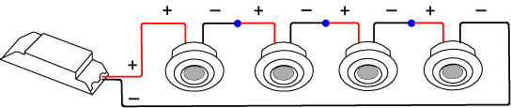
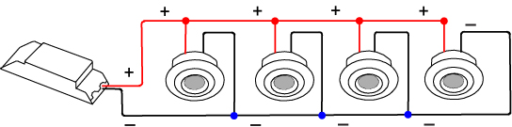
Základné rozdelenie a zapojenie LED driverov – transformátorov
Constant current – Prúdové transformátory
Vyhody: Jednoduchosť, malé rozmery, nízka cena, vysoká efektivita LED.
Constant voltage – Napäťové transformátory
Výhody: Jednoduchosť zapojenia, pri 24V možnosť dlhých trás
Nevýhody: Veľké rozmery, nízka efektivita, pri 12V veľké straty a nízky výkon stmievania

Slide 18
Možnosti zapojenia CC - prúdovych LED driverov.
Constant current – Prúdové transformátory
Sériové zapojenie LED
Driver 500mA
20W/40V
500mA
5w/10V
500mA
5w/10V
500mA
5w/10V
500mA
5w/10V
Constant current – Prúdové transformátory
Paralelné zapojenie LED
Driver 2000mA
20W/10V
500mA
5w/10V
500mA
5w/10V
500mA
5w/10V
500mA
5w/10V

Slide 19

Výpočet príkonu
Vzorec P=UxI
P= Príkon- spotreba LED W
U= Napätie V
I= Prúd A
Príklady výpočtov transformátorov:
Zistenie príkonu: 10V x 0,7A = 7W (zistenie skutočnej spotreby)
Zistenie prúdu: 120W : 24V = 5A (zistenie záťaže pri stmievaní)
Zistenie napätia: 10W : 0,3A = 33V
10W : 0,7A = 14,28V (zistenie bezpečného napätia)

